Slide 1

사람들은 “남는 시간“에 뭘 할까?
키워드 “남는 시간” 통해 본 2018년 생활패턴 변화 분석
- 네이버 블로그 포스팅 데이터를 중심으로 -
여행
취미
알바
공부
오동건

Slide 2
01
문제 제기
Business Problem

Slide 3
01
문제 제기
Business Problem : Data Processing : Data Analysis : Business Value
Business Problem
2018년 2월 주 52시간 근무를 규정한 근로기준법 개정안이 통과된 이후, 지난 7월 1일 전수 시행됨에 따라 사람들의 남는 시간이 증가할 것으로 예상!
그렇다면 사람들은 “남는 시간” 에 무엇을 할까?
일상생활과 관련된 블로그 포스팅을 이용해서
“남는 시간”과 관련된 2018년 생활 패턴의 변화를 파악해본다.

Slide 4
02
데이터 처리
Data Processing

Slide 5
02
데이터 처리
Business Problem : Data Processing : Data Analysis : Business Value
Data Processing
분석 데이터
(출현 빈도가 1인 단어와 알파벳은 제외)
vs
 | 2018년 | 2017년
데이터 종류 | 블로그 포스팅 제목&요약
기간 | 각 연도의 1월1일 ~ 6월30일
포스팅 개수 | 1000개 (유사도순으로 1000개를 추출 )
단어 수(단어 종류) | 15509(1633) | 15131(1721)
총 단어 수(단어 종류) | 30640(2402)

Slide 6
03
데이터 분석
Data analysis

Slide 7
03
데이터 분석
Business Problem : Data Processing : Data Analysis : Business Value
Data Analysis
1. 분석 방법
“남는 시간“ 관련 keyword in 2017
“남는 시간“ 관련 keyword in 2018
A
가
A
나
Z
하
B
하
2017년 A단어의 개수
= Conf A 2017
2017년의 총 단어의 개수
(상대빈도)
Conf A 2018
=
A의 2017년 대비 2018년의 중요도를 보여주는 지표
Conf A 2017
2018년 A단어의 개수
= Conf A 2018
( 만일 값이 1이면
각 연도의 특정 단어의
상대 빈도가 같다는 뜻인데
이를 각 연도별 단어의
중요도가 같는 뜻으로 해석)
2018년의 총 단어의 개수
(상대빈도)

Slide 8
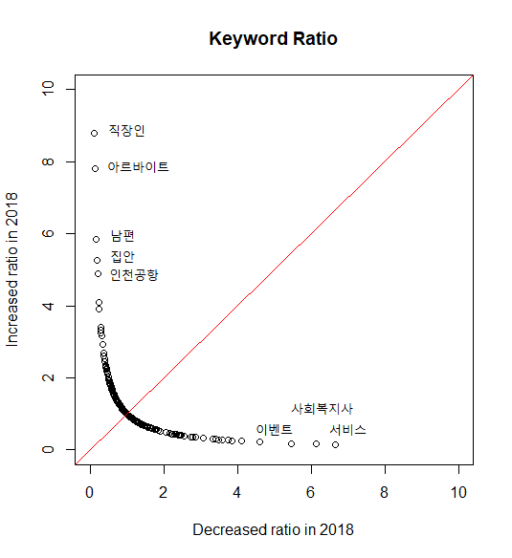
03
데이터 분석
Business Problem : Data Processing : Data Analysis : Business Value
Data Analysis
2. 분석 결과
“남는 시간”과 관련해서
2017년에는 중요하지 않았지만
2018년에 비중이 늘어나는 단어:
직장인, 아르바이트, 남편, 집안
“남는 시간”과 관련해서
2017년에는 중요했지만
2018년에 비중이 감소하는 단어:
사회복지사, 이벤트, 서비스

Slide 9
03
데이터 분석
Business Problem : Data Processing : Data Analysis : Business Value
Data Analysis
3. 키워드 세부 분석
“남는 시간” 연관 키워드 중 2018년에 새롭게 뜨는 단어
: 직장인, 아르바이트, 남편, 집안
1. 직장인 (작년 상대 빈도의 8.8배)
- 주 52시간 근무제의 영향으로 2017년에 비해 2018년에 직장인과 “남는 시간”의 상관관계가 높아졌다.
2. 아르바이트 (7.8배)
- “남는 시간” 에 대한 관심이 여행, 휴식, 공부보다는 아르바이트에 더욱 초점이 맞춰져 있다.
- “알바”(2.1배) , ”투잡”(4.1배), “여행”(0.5배) “휴식“(1.4배) “힐링” (0.5배) “여유” (1.2배) “공부” (1.5배) “취미”(2.2배) “운동”(0.9배)
3. 남편 (5.5배)
- 2018년에 들어 남편과 남는 시간의 상관관계가 높아졌다. 블로그의 주된 이용 층을 고려해볼 때, 주부들이 “남편”과 “남는 시간”이 포함된 글을 올린다고 추정해 볼 수 있고 이를 통해, 특히 직장인 남성의 “남는 시간”이 늘어난 것으로 추론해 볼 수 있다.
4. 집안 (5.3배)
- 2018년에는 집안에서 남는 시간을 보내는 경우가 늘어난 것을 짐작해볼 수 있다.
- “체험”(0.84배) “영화관”(1.3배) “밖”(0.8)

Slide 10
03
데이터 분석
Business Problem : Data Processing : Data Analysis : Business Value
Data Analysis
3. 키워드 세부 분석
“남는 시간” 연관 키워드 중 2018년에 지는 단어
: 사회복지사, 서비스, 이벤트
1. 사회복지사 (작년 상대 빈도의 0.16배)
- 2017년 5월 문재인 정부 출범 이후, 사회복지계열 직업의 인원 확충과 처우 개선이 정책의 1순위로 언급되었다.
- 그 결과 “남는 시간”에 사회복지사 자격증을 공부 하자는 포스팅들이 급격히 증가!
- 그러나 2018년도에는 이런 흐름이 이어지지 못한 것으로 보인다.
2. 서비스, 이벤트 (0.18배, 0.15배)
- 서비스와 이벤트도 상대적으로 높은 수준으로 2018년에 감소했지만, 포스팅을 확인한 결과 2017년과 2018년의 내용 자체는
달라지지 않았다.
- 두 키워드 모두 마케팅 또는 홍보 목적으로 쓰여진 포스팅이 주를 이룬다.
- 결국 2018년에는 블로그를 통해 서비스 또는 이벤트를 활용한 마케팅을 홍보하는 비중이 감소함을 추론해 볼 수 있다.

Slide 11
04
분석 가치
Business Values

Slide 12
04
분석 가치
Business Problem : Data Processing : Data Analysis : Business Value
Business Values
사업적 측면: 키워드 “남편”
주 52시간 근무제 시행 결과 “남편”들의 “남는 시간＂이 늘어난 것을 확인할 수 있었다. 또한 “집안”에서 “남는 시간＂을 보내는 경향이 증가한 것을 확인할 수 있었다.
“남편” 의 “남는 시간＂은 중장년층 남성의 여유시간이 많아진 것을 의미하는데, 이를 통해 새로운 소비가 생길 것을 기대를 해 볼 수 있다.
갑자기 주어진 “남는 시간“을 “집안”에서 보내고 있는 “남편＂들이 소비할 것으로 기대된다는 상품 또는 서비스를 계획함으로서 숨겨진 니즈를 미리 파악할 수 있을 것이다.
2. 정책적 측면: 키워드 “아르바이트”
주 52시간 근무제의 목적은 근로자의 처우를 개선하고 내수를 진작시킴에 있다. 그러나 블로그 분석 결과 “남는 시간＂에 대한 관심은 주로 “아르바이트“, ”투잡” 등 돈 버는 일에 쏠린 것을 확인할 수 있었다.
이를 통해 정책의 방향성을 고려해봄으로써, 사람들이 “남는 시간＂에 소비를 하지 않고 돈을 더 벌려고 하는 지를 파악한다면 정책의 진행에 대한 검토 또한 가능할 것이다.

